Slide 1


必修第二册
第二课时 化学反应中能量变化原因 燃料的选择和氢能的利用
化学
专题6
第二单元

Slide 2
学习目标
1.能够利用化学键解释某些吸热反应和放热反应，可以进行一些简单的能量变化计算。
2.理解化学反应中能量的变化取决于反应物与生成物的总能量相对大小。
3.认识燃料的燃烧效率、保护环境、开发清洁燃料的必要性和重要性。

Slide 3

知识解读
知识点一 化学反应中能量变化的原因
1．化学反应中能量变化与化学键的关系
(1)化学反应过程

Slide 4
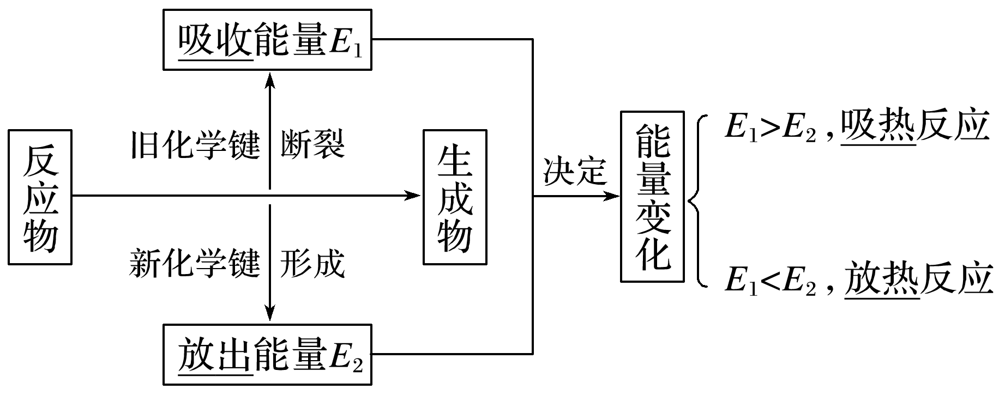
知识解读
(2)化学反应中能量变化的原因

Slide 5


知识解读
2．化学反应中能量的决定因素(宏观辨识)
(1)化学反应的两大基本特征：物质种类发生变化和能量发生变化。
(2)化学键的断裂和形成是物质在化学反应中发生能量变化的本质原因。
图示
能量相对大小 | 反应物的总能量大于生成物的总能量 | 反应物的总能量小于生成物的总能量

Slide 6
典型例题

Slide 7
典型例题

Slide 8
典型例题

Slide 9
知识解读
知识点二 燃料燃烧释放的能量和氢燃料的应用前景
1.化石燃料
（1）现阶段人类获取热能的主要途径是：物质的燃烧
使用最多的常规能源是：化石燃料(煤、石油和天然气)
（2）化石燃料获取能量面临的问题
① 储量有限，短期内不可再生。
② 影响环境：煤、石油产品燃烧排放的粉尘 、 、 、等是大气污染物的主要来源。

Slide 10
知识解读
（3）节能减排的措施
1)燃料燃烧阶段提高燃料的燃烧效率。
2)能量利用阶段提高能源的利用率。
3)开发使用新能源
（4）提高燃料燃烧效率的措施及意义
1)提高燃料的燃烧效率的措施
①尽可能使燃料充分燃烧，提高能量的转化率。关键是燃料与空气或氧气要尽可能充分接触，且空气要适当过量。
②尽可能充分利用燃料燃烧所释放出的热能，提高热能的利用率。
2)提高燃料的燃烧效率的意义在于节约能源、节约资源、减少污染。

Slide 11
知识解读

Slide 12
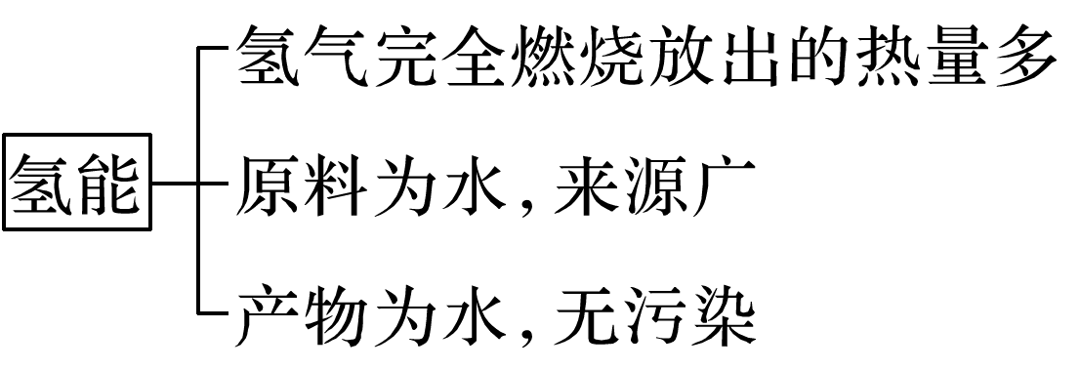
知识解读
3．氢燃料的应用前景
(1)能源特点

Slide 13
知识解读
(2)氢能开发利用的困难与解决方法
①困难：能耗高、储存和运输困难等。
②方法：
a．在光分解催化剂存在条件下，在特定的装置中，利用太阳能分解水制氢气。
b．利用蓝绿藻等低等植物和微生物在阳光作用下分解水释放出氢气。
c．发现和应用贮氢材料，解决氢气的储存和运输问题。
(3)氢燃料的应用实例
①作人造卫星和运载火箭的燃料。
②作混合动力有轨电车的燃料。
③氢燃料电池。

Slide 14
知识解读

Slide 15
知识解读

Slide 16
知识解读
(3)太阳能的利用
 | 实例 | 能量转化方式
直接利用 | 光合作用 | 光能转化为化学能
 | 太阳能热水器 | 光能转化为热能
 | 太阳能电池 | 光能转化为电能
 | 光解水制氢气 | 光能转化为化学能
间接利用 | 化石燃料 | 太阳能间接转化为化学能

Slide 17
典型例题

Slide 18
典型例题

Slide 19
归纳总结
重点归纳一
物质稳定性的因素：物质的化学键越牢固，断裂时需要吸收的能量越多，形成时释放的能量越多，物质具有的能量越低，物质越稳定。

Slide 20
专题六
THANK YOU
化学
苏教版 必修第二册
高一化学课件

